Slide 1

Зональный этап
областного конкурса
«Лучший преподаватель
системы СПО 2020»
ГАПОУ СО
«Калининский техникум агробизнеса»

Slide 2
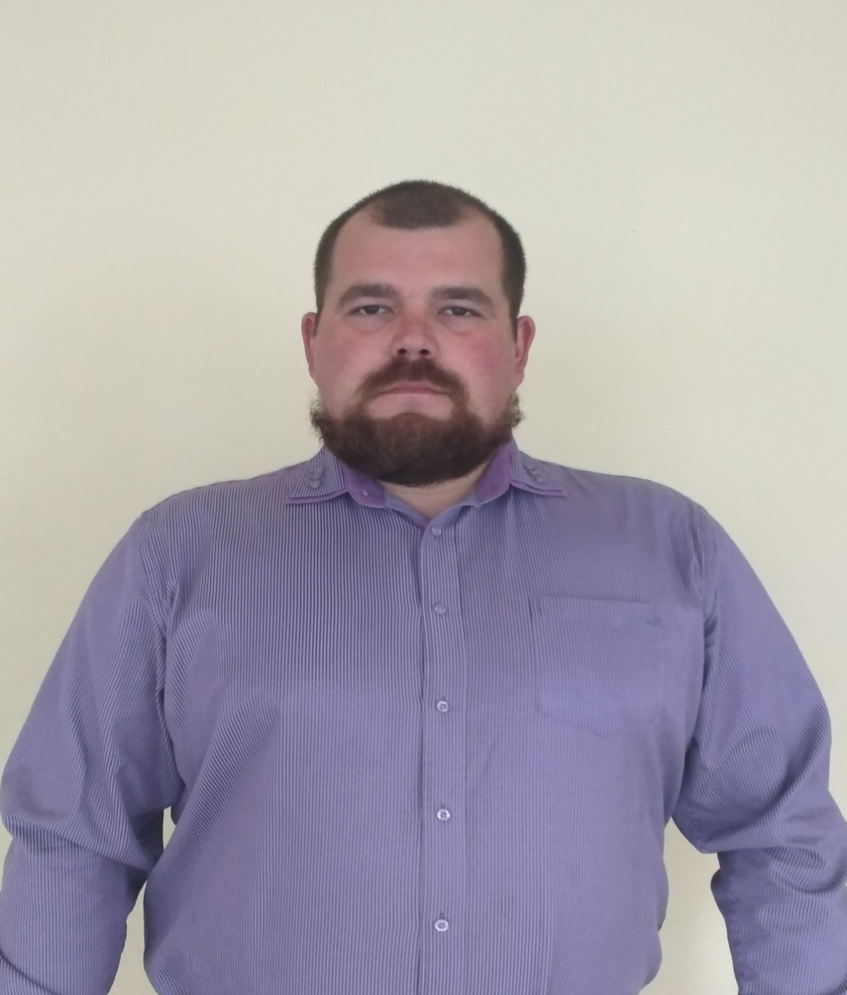
Участники конкурса
Казимиров Максим Александрович
преподаватель
Аркадакского филиала ГАПОУ СО
«Балашовского техникума механизации сельского хозяйства»

Slide 3
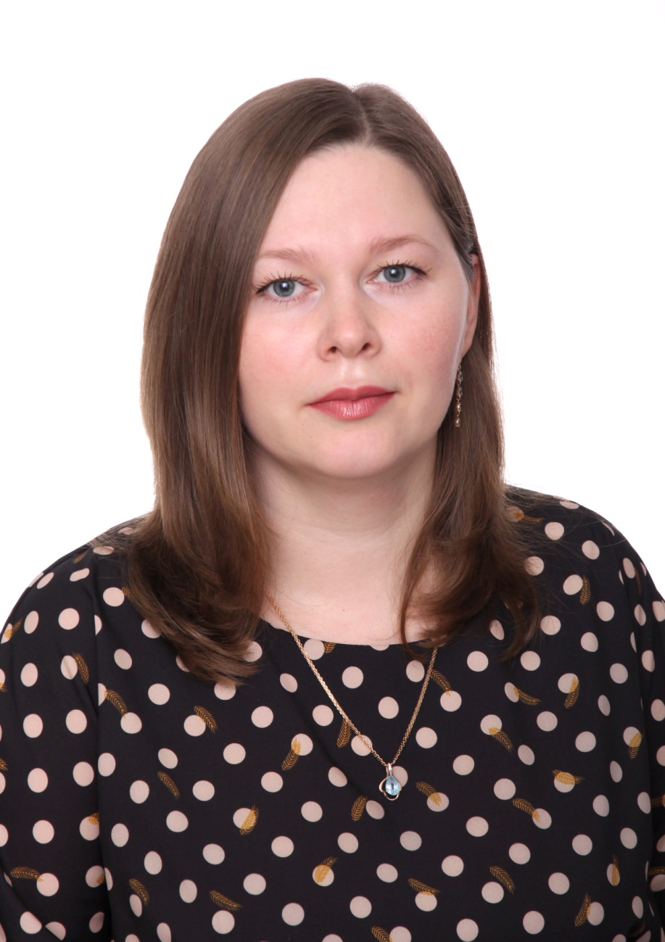
Участники конкурса
Асеева
Светлана Анатольевна
преподаватель
ГАПОУ СО
«Балашовского техникума механизации сельского хозяйства»

Slide 4
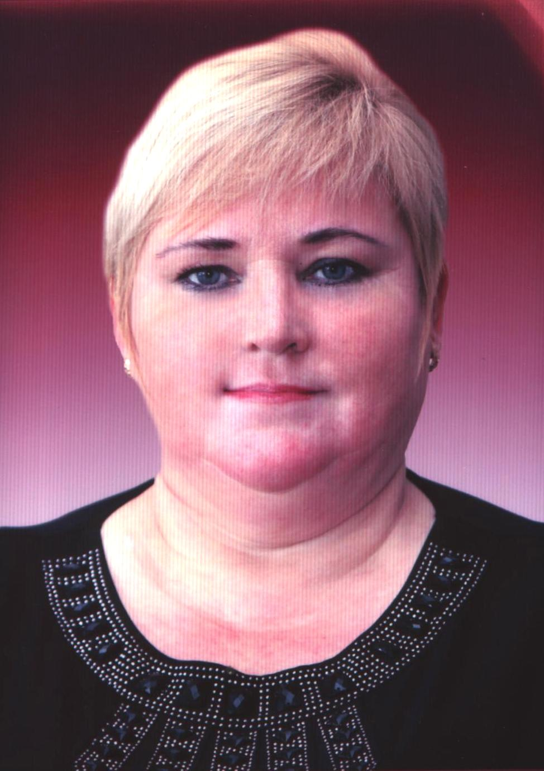
Участники конкурса
Митрохина
Елена Анатольевна
преподаватель
ГБПОУ СО
«Ртищевского политехнического лицея»

Slide 5
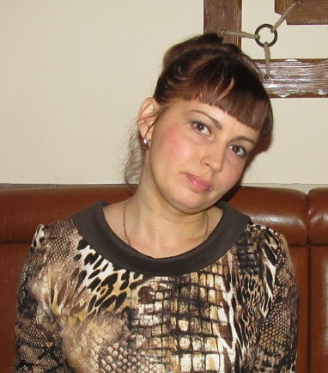
Участники конкурса
Штанкина
Ирина Валерьевна
преподаватель
ГБПОУ СО
«Аткарского политехнического колледжа»

Slide 6
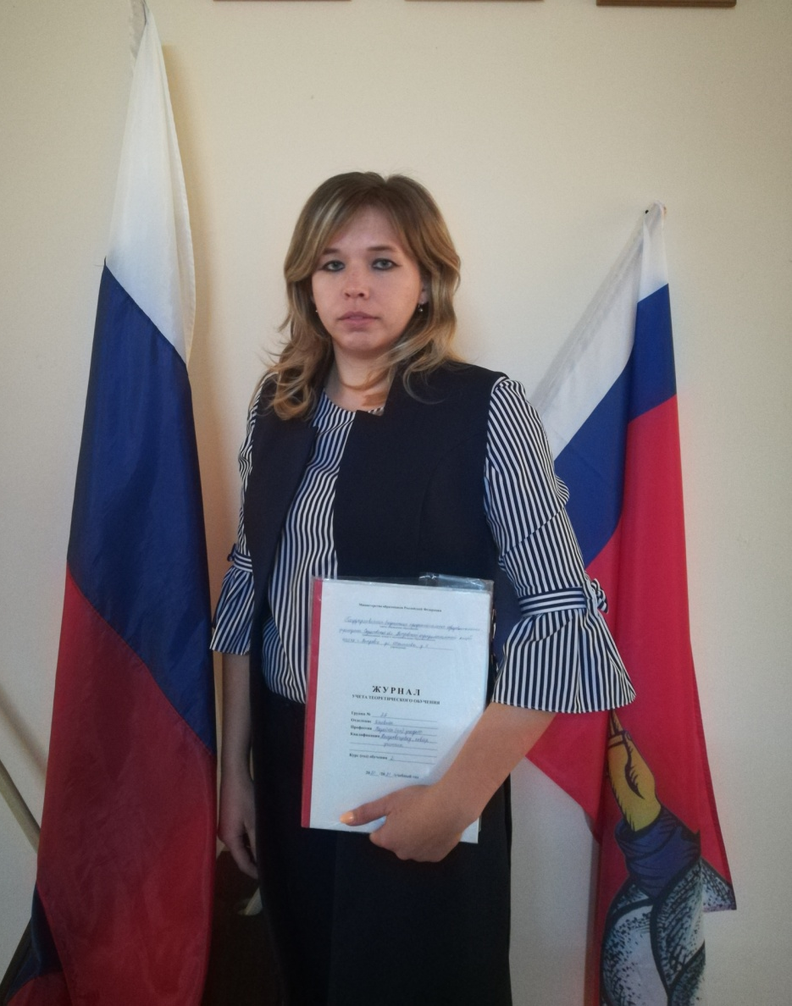
Участники конкурса
Просвирнина
Марина Евгеньевна
преподаватель
ГБПОУ СО
«Петровского агропромышленного лицея»

Slide 7
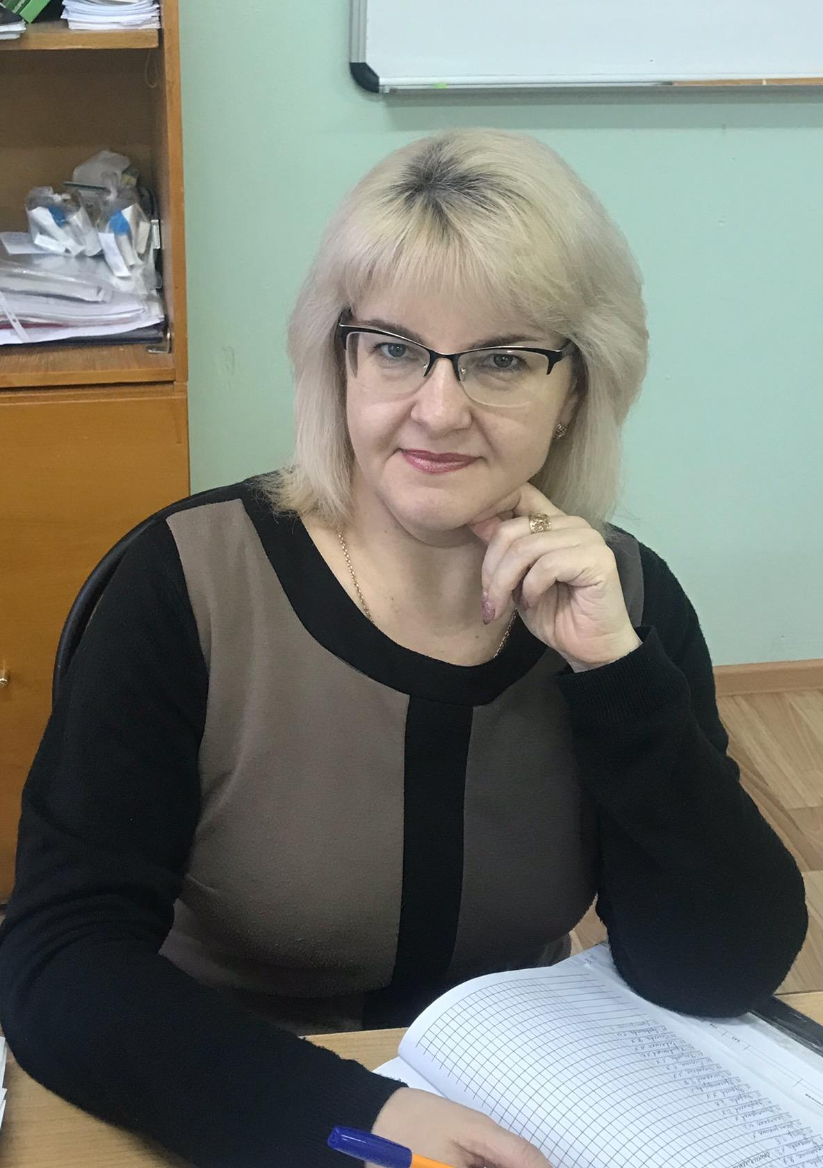
Участники конкурса
Мишина
Елена Юрьевна
преподаватель
ГБПОУ СО
«Балашовского политехнического лицея»

Slide 8
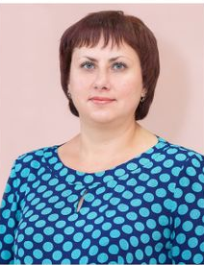
Участники конкурса
Лопасова
Тамара Николаевна
преподаватель
ГАПОУ СО «Калининского техникума агробизнеса»

Slide 9

Члены жюри конкурса
Председатель
Манюшкина Галина Петровна
председатель Калининской районной организации «Общероссийского профсоюза образования»

Slide 10
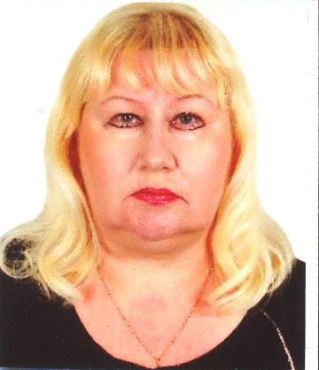
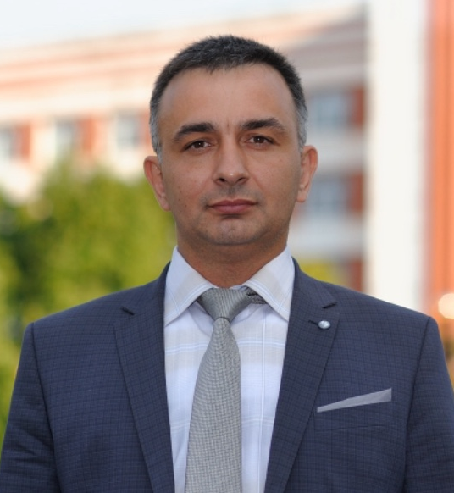
Члены жюри конкурса
- Кичатая Тамара Николаевна
начальник страхового отдела
в г.Калининске филиала
ПАО СК «Росгосстрах»
Горшков Виктор Валерьевич -
директор ГБПОУ СО
«Балашовский
политехнический лицей»

Slide 11
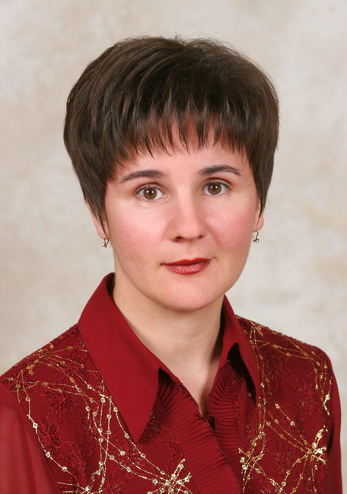
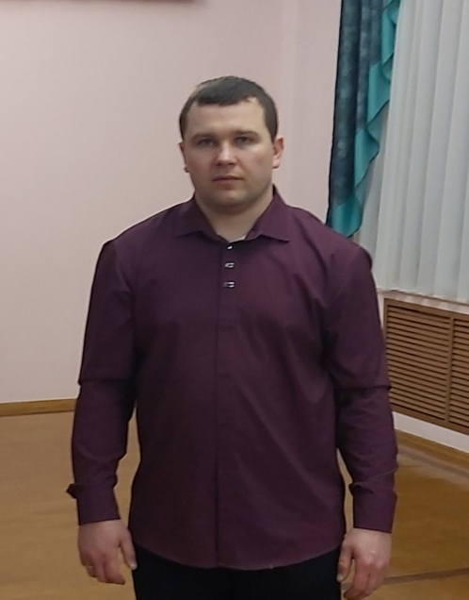
Члены жюри конкурса
- Горбачёва Вера Викторовна –
методист ГАПОУ СО
«Балашовский техникум механизации
сельского хозяйства»
Бычков Алексей Игорьевич –
заместитель директора по
учебно-производственной работе
ГБПОУ СО «Ртищевский
политехнический лицей»

Slide 12
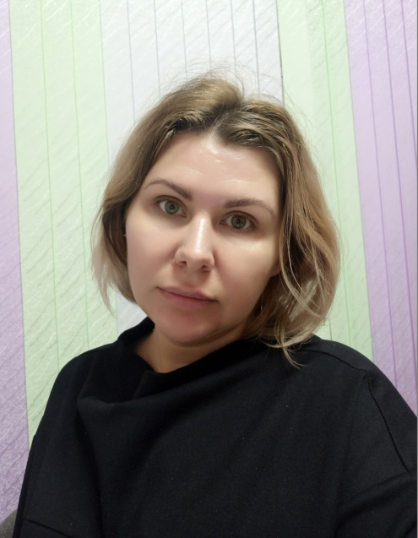
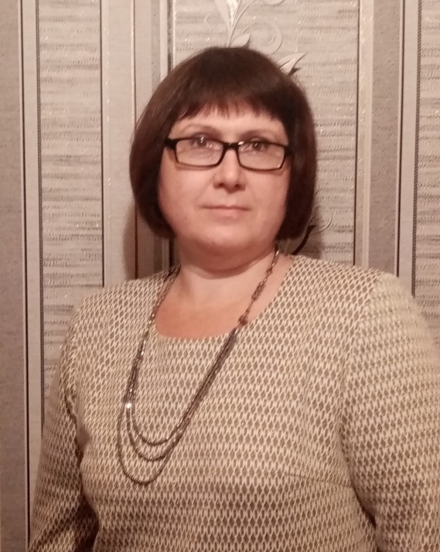
Члены жюри конкурса
Сергеева Ирина Владимировна-
заместитель директора
по учебной работе ГБПОУ СО
«Аткарский политехнический колледж»
Погорелова Татьяна Анатольевна
заместитель по учебно-
производственной работе
заведующего отделения
Аркадакского филиала
ГАПОУ СО «БТМСХ»

Slide 13
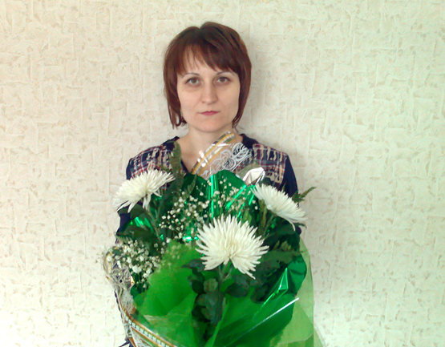
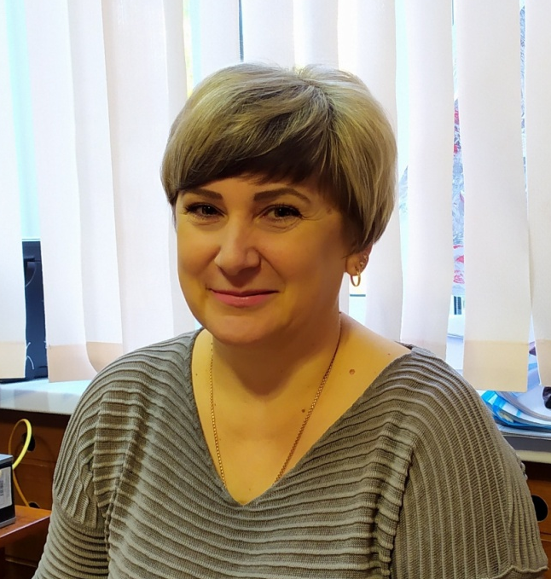
Члены жюри конкурса
Дидык Оксана Викторовна –
преподаватель высшей квалификационной
категории ГАПОУ СО «КТА», победитель
Зонального этапа областного конкурса
«Лучший преподаватель системы СПО 2018»
Кудашкина Татьяна Ивановна –
преподаватель, социальный педагог,
председатель МК ГБПОУ СО
«Петровский агропромышленный лицей»

Slide 14
Конкурсные испытания
Жюри оценивало
технологическую карту предоставляемого на Конкурс учебного занятия;
видеозапись учебного занятия;
электронное портфолио участника

Slide 15
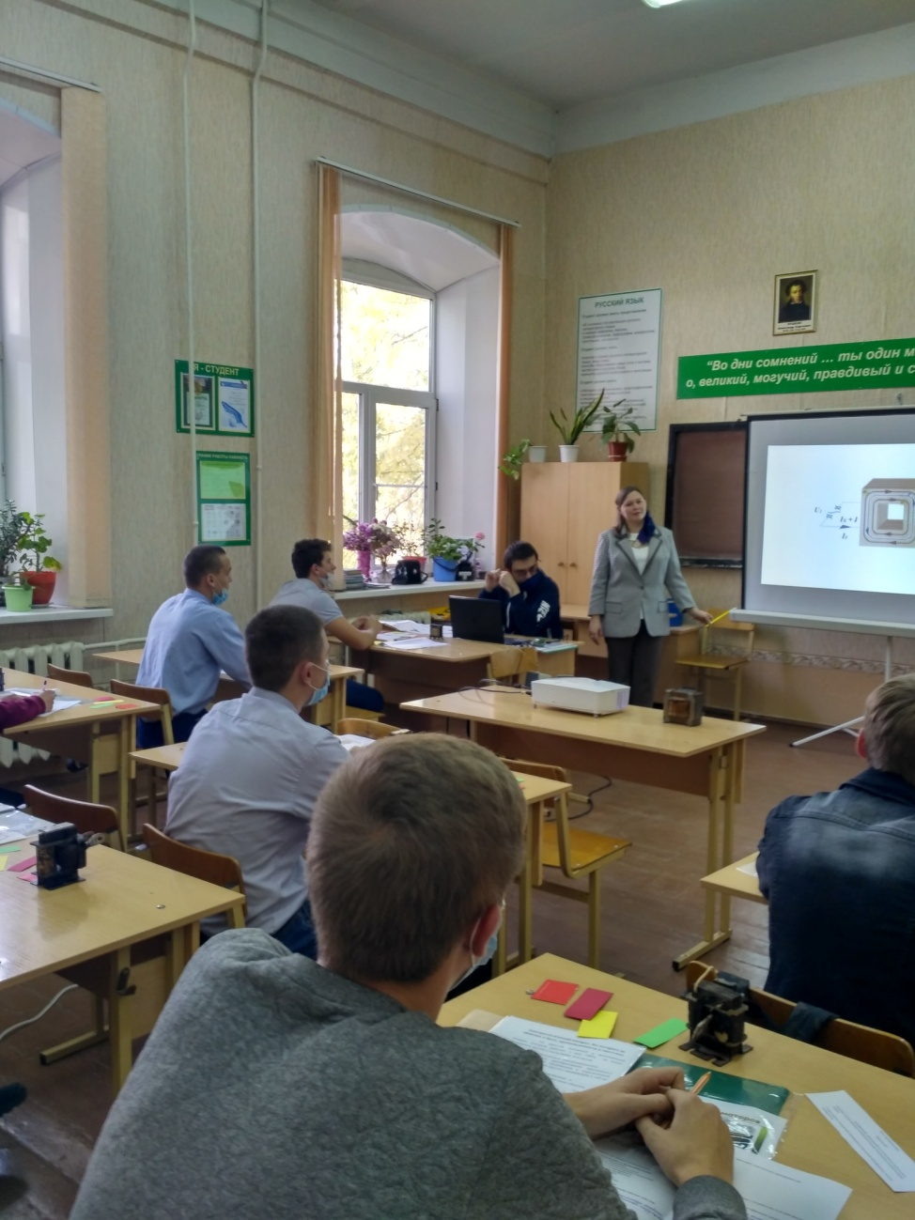
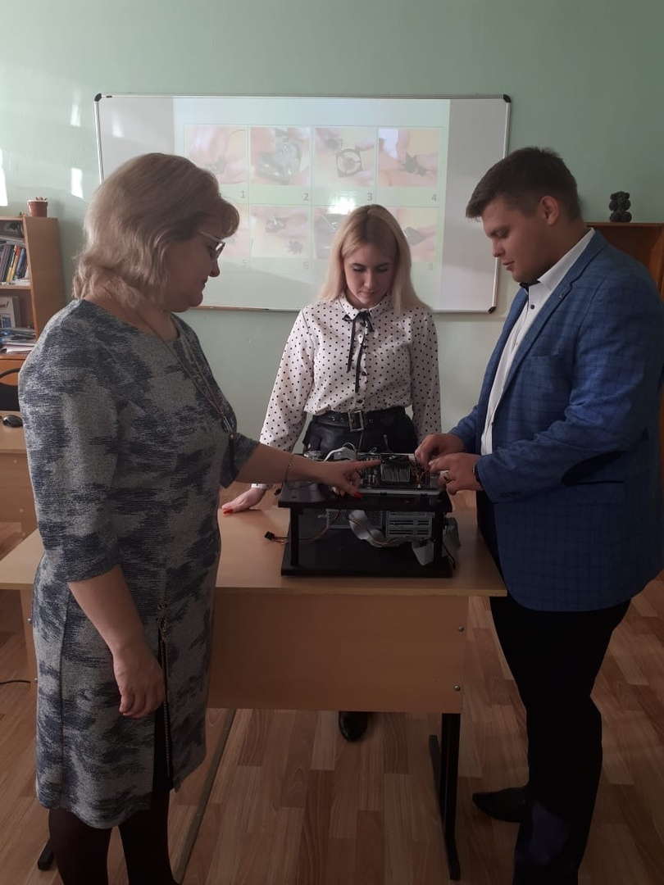

Slide 16
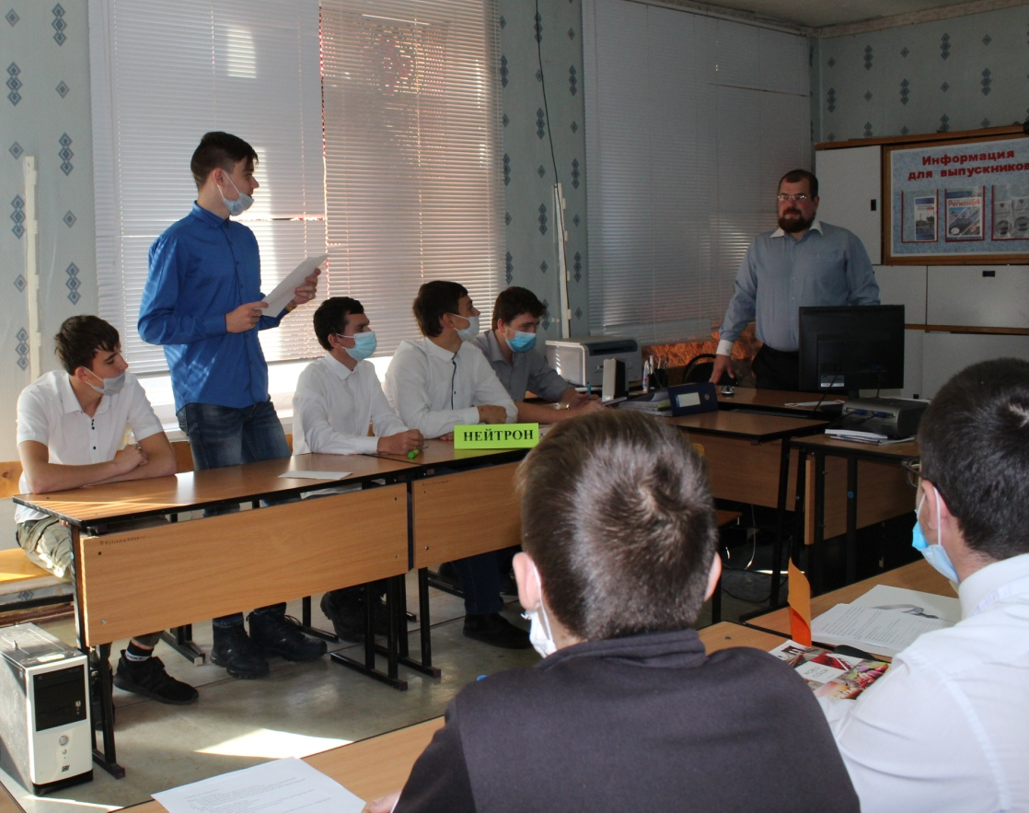
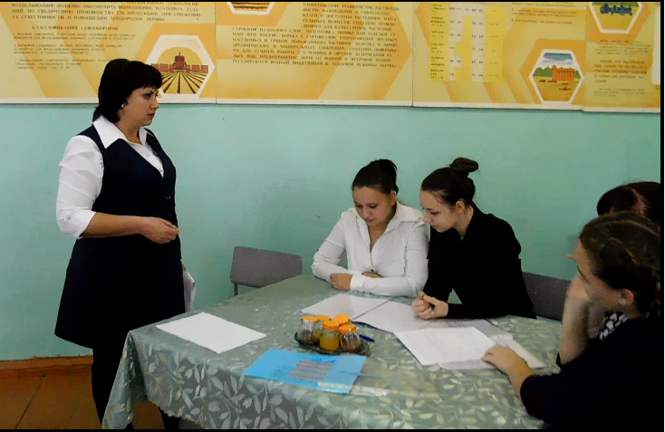

Slide 17
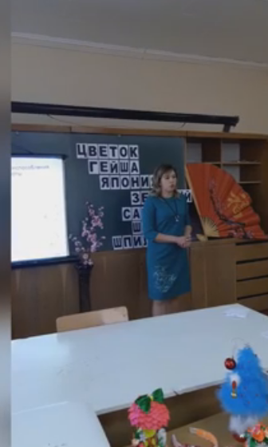
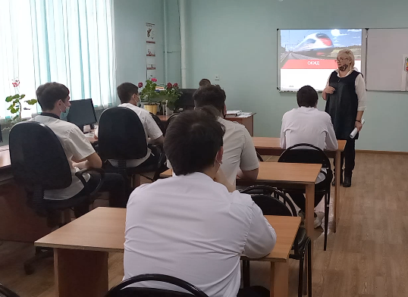
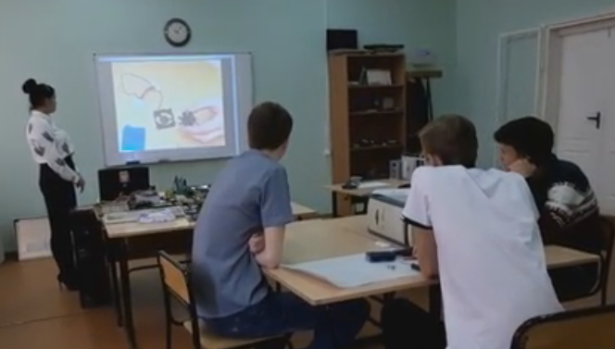

Slide 18
Итоги конкурса
I место - Мишина Елена Юрьевна преподаватель ГБПОУ СО «Балашовский политехнический лицей»
II место – Лопасова Тамара Николаевна преподаватель ГАПОУ СО «Калининский техникум агробизнеса»
III место – Коземиров Максим Александрович преподаватель Аркадакского филиала ГАПОУ СО «БТМСХ»

Slide 19
Итоги конкурса
Победитель в номинации «Профессиональное мастерство и вдохновение» - Просвирнина Марина Евгеньевна преподаватель ГБПОУ СО «Петровский агропромышленный лицей»
Победитель в номинации «Инновационный потенциал педагога» - Штанкина Ирина Валерьевна преподаватель ГБПОУ СО «Аткарский политехнический колледж»
Победитель в номинации «Педагог-новатор» - Митрохина Елена Анатольевна преподаватель ГБПОУ СО «Ртищевский политехнический лицей»
Победитель в номинации «Единство науки и творчества» - Асеева Светлана Анатольевна преподаватель ГАПОУ СО «Балашовский техникум механизации сельского хозяйства»

Slide 20
Поздравляем победителей и призёров конкурса и желаем дальнейших творческих успехов

